Slide 1
Полезные и вредные продукты!
Подготовила: Коляда Виктория

Slide 2
Cамое главное:
Самое главное в нашей жизни-питаться разумно и правильно. Вся пища подразделяется на 2 вида: полезная и вредная. К вредной пище относятся: чипсы, газированные напитки, шоколадные батончики, колбасно-сосисочное многообразие, жирное мясо, майонез-приготовленный в домашних условиях, лапша быстрого приготовления, соль, алкоголь. К полезным продуктам относятся: яблоки, лук, чеснок, морковь, орехи, рыба, молоко, зелёный чай, мёд, бананы, оливки.

Slide 3
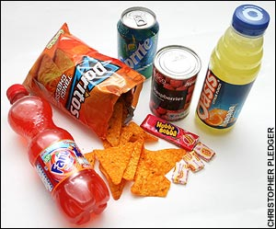
ВРЕДНЫЕ ПРОДУКТЫ

Slide 4
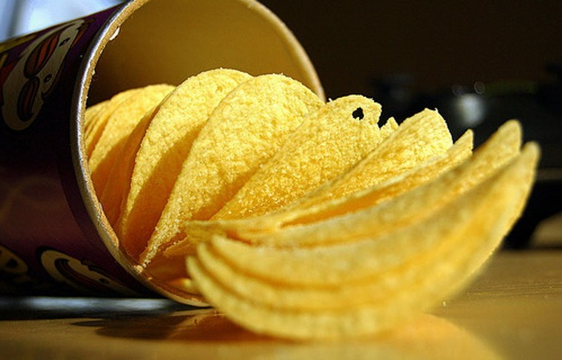
Чипсы
Чипсы, как кукурузные, так и картофельные - очень вредны для организма. Чипсы – это ничто иное, как смесь углеводов и жира, в оболочке красителей и заменителей вкуса. Так же ничего хорошего не принесет поедание картофеля – фри.

Slide 5
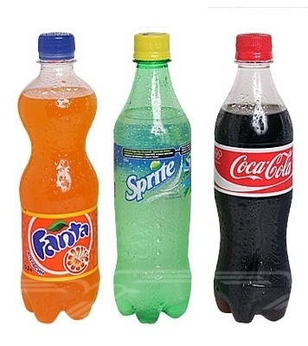
Газированные напитки
Сладкие газированные напитки – смесь сахара, химии и газов – чтобы быстрее распределить по организму вредные вещества. Кока-кола, например, замечательное средство от известковой накипи и ржавчины. Подумайте хорошенько прежде, чем отправлять такую жидкость в желудок. К тому же газированные сладкие напитки вредны и высокой концентрацией сахара - в эквиваленте четыре-пять чайных ложек, разбавленных в стакане воды. Поэтому не стоит удивляться, что, утоляя жажду такой газировкой, вы через уже пять минут снова хотите пить.

Slide 6
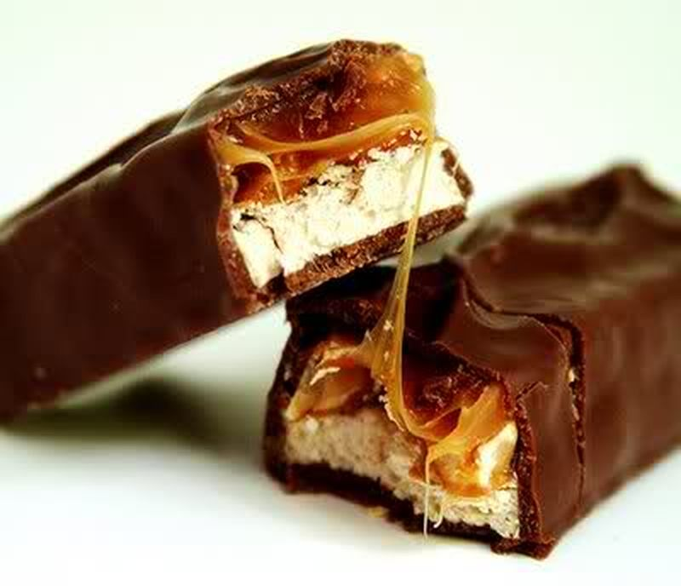
Шоколадные батончики
Шоколадные батончики. Это гигантское количество калорий в сочетании с химическими добавками, генетически модифицированными продуктами, красителями и ароматизаторами. Вспомните сникерсовый бум перестроечного периода. Огромное количество сахара заставляет вас вновь и вновь есть батончики.

Slide 7
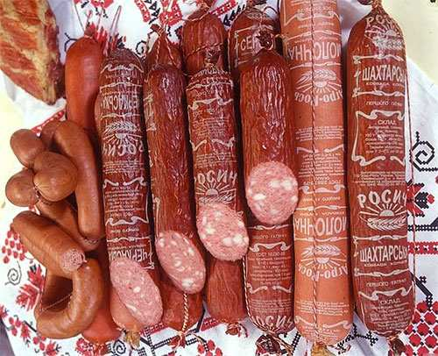
Колбасно-сосисочное многообразие
Особая статья – колбасно-сосисочное многообразие. Даже если представить, что в сосиски больше не добавляется бумага, в колбасах не используется фарш мышек, все равно и сосиски, и колбасы, и прочие мясные деликатесы остаются одними из самых вредных продуктов в современном гастрономическом ассортименте. Они содержат так называемые скрытые жиры (свиная шкурка, сало, нутряной жир), все это вуалируется ароматизаторами и заменителями вкусов. Развитие генной инженерии несомненно играет огромную положительную роль в медицине, но и имеет обратную сторону медали. А негатив в том, что все больше и больше производителей продуктов переходит на генно-модифицированное сырье. Так сосиски, сардельки, колбасы на 80 % (!) состоят из трансгенной сои.

Slide 8
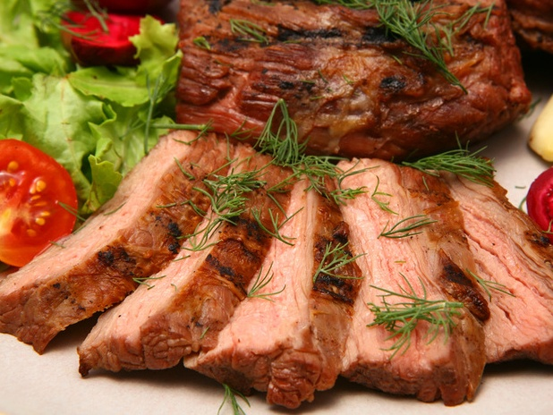
Жирное мясо
Вредны не только сосиски и колбасы, само по себе жирное мясо не является полезным продуктом для организма. Жиры приносят в организм холестерин, который забивает сосуды, чем ускоряет старение и повышает риск возникновения заболеваний сердечно-сосудистой системы.

Slide 9
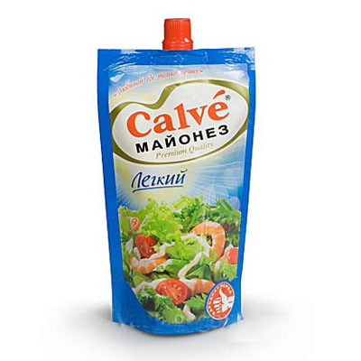
Майонез
Майонез. Приготовленный в домашних условиях и используемый, образно говоря, по граммам, особого вреда нашему организму не приносит. Но как только мы начинаем разговор о фабрично-произведенном майонезе, или о блюдах, содержащих майонез, то сразу стоит выставлять табличку «Опасно для жизни». Майонез очень калорийный продукт, кроме этого содержит огромное количество жиров и углеводов, а также красители, подсластители, заменители и так далее. Поэтому подумайте лишний раз, когда добавляете майонезика к жареной картошечке. Особая концентрация вреда в шаурме, щедро сдобренной майонезом, в гамбургерах, бутербродах с майонезом.
К числу вредных продуктов относится не только майонез, но и кетчуп, различные соусы и заправки, в широком ассортименте представленные на прилавках наших магазинов. Содержание красителей, заменителей вкусов и генно-модифицированных продуктов в них, к сожалению, не меньшее.

Slide 10
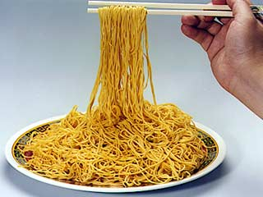
Лапша быстрого приготовления
В один пункт стоит вынести вообще мало пригодные в пищу продукты: лапша быстрого приготовления, многочисленные растворимые супчики, картофельные пюре, растворимые соки типа «Юпи» и «Зуко». Все это сплошная химия, наносящая несомненный вред вашему организму.

Slide 11
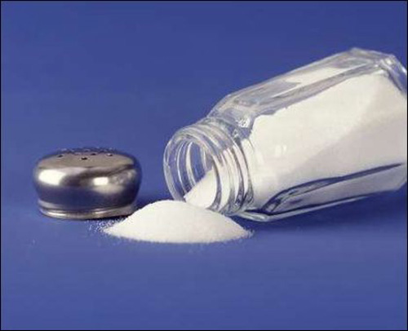
Соль
Соль. Ее часто называют белой смертью. Соль повышает давление, нарушает соле-кисловой баланс в организме, способствует скоплению токсинов. Поэтому если отказаться от неё вы не в силах, то, как минимум, старайтесь не баловать себя чрезмерно солеными блюдами.

Slide 12
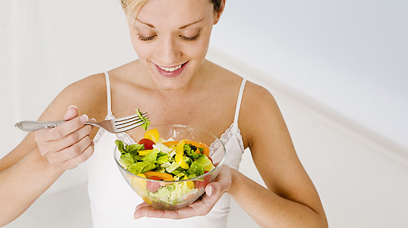
Полезные продукты

Slide 13
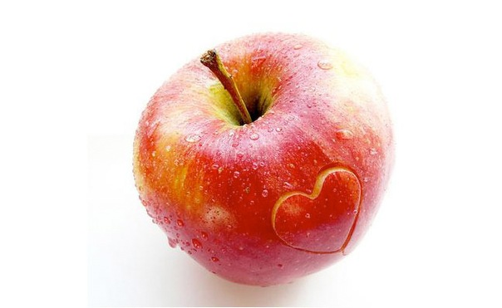
Яблоки
Во всех отношениях полезные и замечательные фрукты. Во-первых, содержащиеся в яблоках кислоты, помогают бороться с гнилостными бактериями, поэтому яблоки очень полезны для желудка. Полезны они и для работы сердечно-сосудистой системы. Во-вторых, в состав яблок входит вещество (кверцетин), замедляющее рост раковых клеток. Диетологи также рекомендуют съедать одно-два яблока на полдник для восполнения необходимых микроэлементов. А многообразие сортов позволяет удовлетворить даже самый притязательный вкус.

Slide 14
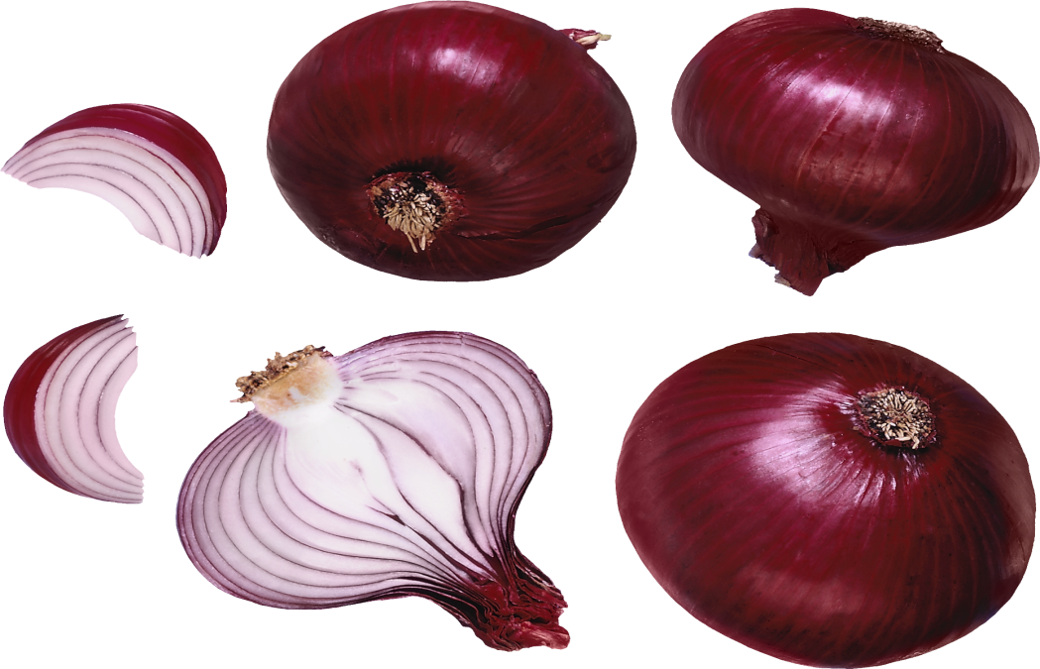
Лук
Лук не просто полезный продукт, но и панацея от всех болезней. Каждый день мы добавляем лук почти во все блюда нашего стола, но даже не задумываемся, какой кладезь витаминов, минералов и микроэлементов содержат как корневые луковки, так и их зеленые побеги. Лук благотворно влияет на работу печени, щитовидной железы, сердечно-сосудистой системы. Он улучшает иммунитет и лечит простудные заболевания.
Соком лука лечат насморк, если положить тертый лук на пятки на ночь, то утром вы забудете о простуде. Такой целебный эффект достигается за счет имеющихся в луке особых веществ – фитонцидов. Эти вещества задерживают размножение болезнетворных микроорганизмов и способны полностью их уничтожить.
Стоит отметить, что лук практически не теряет лечебных свойств даже при термической обработке. Поэтому у вас есть множество вариантов обеспечить снабжение вашего организма полезными веществами круглый год и, причем, по очень низкой цене.

Slide 15
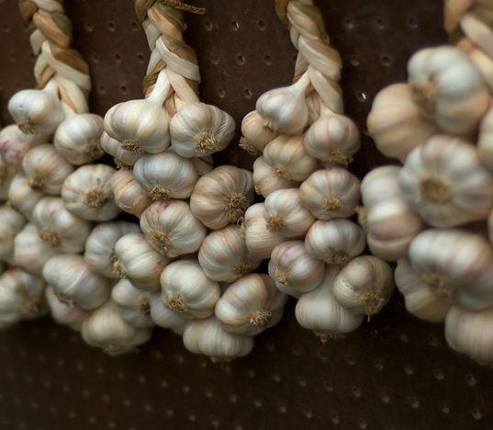
Чеснок
Так же как и лук, чеснок богат полезными веществами и так же силен в борьбе с простудными заболеваниями. Кроме этого чеснок нормализует флору вашего желудка, убивая вредные микроорганизмы. Этот продукт полезен и тем, что снижает содержание холестерина в крови. Конечно, в сыром виде чеснок намного полезнее, но зато после термической обработки чеснок теряет свой неприятный запах. В дни, когда вы сможете избежать близкого общения с людьми, съешьте пару долек свежего чеснока, это благотворно скажется на вашем организме.

Slide 16
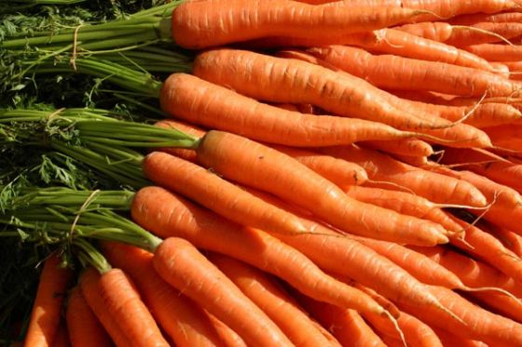
Морковь
Еще один потрясающий воображение богатством витаминов и минералов корнеплод. Морковь содержит бета-каротин, который превращается в нашем организме в витамин А. Очень полезна морковь для зрения, также она предотвращает возникновение раковых заболеваний, особенно рака кожи. Ни для кого не секрет, что стакан морковного сока каждое утро летом обеспечит вам ровный золотистый загар. Морковь лучше употреблять в сыром виде, потому что после приготовления она теряет много своих полезных веществ.

Slide 17
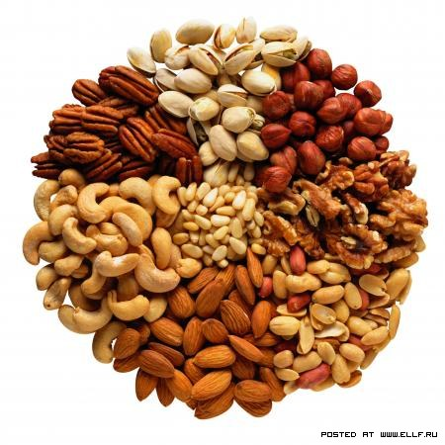
Орехи
На перечисление всех полезных веществ, содержащихся в орехах, уйдет все пространство данной статьи. Орехи богаты как витаминами, так и минералами. Они повышают потенцию у мужчин и либидо у женщин – эдакая природная виагра. Орехи также полезны для работы сердца, для зрения, на 25-30 процентов снижают риск заболевания сахарным диабетом. Орехи могут служить как дополнительным ингредиентом блюда, придающим ему пикантность, так же и самостоятельной закуской, позволяющей «заморить червячка».

Slide 18
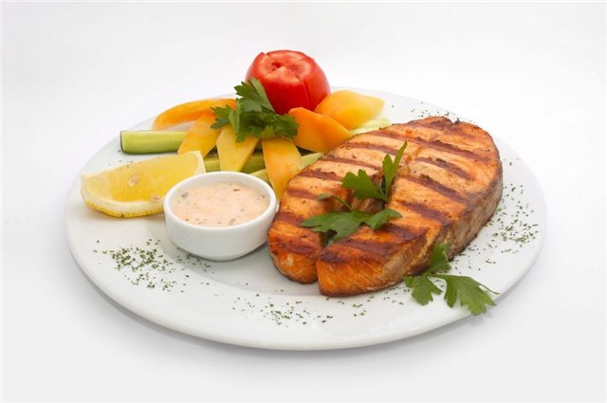
Рыба
Если вы хотите быть здоровыми и полными энергии, то должны отказаться от мяса в пользу рыбы. Этот продукт полезен уже тем, что уменьшает вероятность возникновения ишемической болезни сердца. Кроме того, присутствующие в жирной рыбе в большом количестве ненасыщенные жирные кислоты являются хорошей преградой для оседания холестерина, поступающего в организм вместе с другой пищей. Старайтесь если не полностью заменить мясо рыбой, то уж хотя бы чаще включать в свой рацион рыбные блюда.

Slide 19
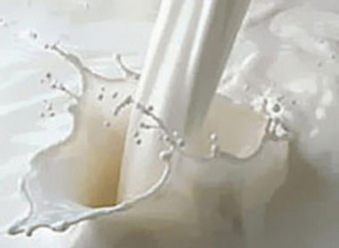
Молоко
Молоко, равно как и кисло-молочные продукты очень полезны для организма. В молоке содержится столь необходимый организму кальций, укрепляющий кости. Беременным женщинам рекомендуется в день обязательно выпивать стакан молока для поддержания уровня кальция. Кисло-молочные продукты, вернее бактерии, в них содержащиеся, нормализуют работу желудочно-кишечного тракта.

Slide 20
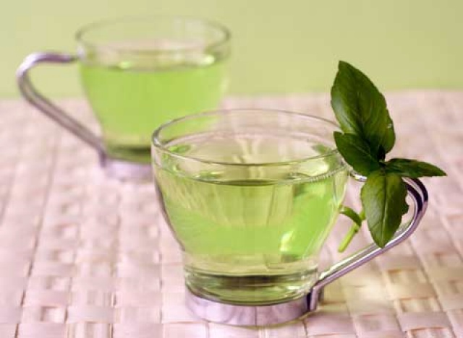
Зеленый чай
Пить каждый день зеленый чай – это не просто дань моде, это очень полезно для здоровья. Зеленый чай снижает риск инсультов, улучшает иммунную систему. Конечно, речь идет не о чае в пакетиках. Чтобы пить действительно полезный и ценный для здоровья напиток, покупайте только россыпной чай и желательно произведенный в тех странах, где запрещено использование химических добавок.

Slide 21
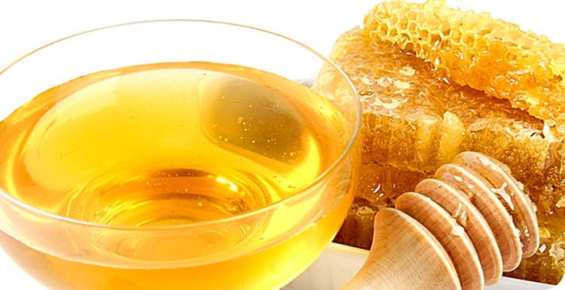
Мед
По праву может называться полезным продуктом. Мед является природным заменителем сахара. А то, что мед прекрасно снимает воспаление при застуженном горле, пожалуй, ни для кого не секрет. Но мед не только замечательное средство для лечения простудных заболеваний, он полезен также и для работы сердечно-сосудистой системы. Мед является полезным продуктом не только для внутреннего применения: засахарившийся мед будет отличным скрабом для вашей кожи. Полезно обмазаться медом в бане или сауне, полезные вещества меда омолодят вашу кожу.

Slide 22
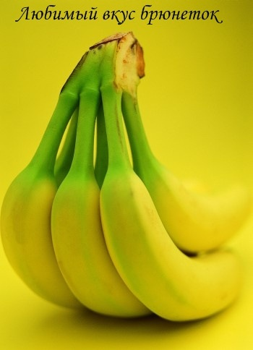
Бананы
Уникальный фрукт, может похвастаться также и уникальными свойствами. Бананы снимают стрессы и восполняют утраченные силы. Они содержат огромное количество витамина А, С, кроме этого, бананы содержат четверть необходимой суточной дозы витамина В6. Бананы нормализуют работу кишечника и чудесным образом заменяют слабительные средства. Содержащееся в бананах железо повышает уровень гемоглобина в крови. Вдобавок ко всему, полезные свойства этого продукта заключаются и в нормализации деятельности сердечно-сосудистой системы, обеспечении мозг кислородом, нейтрализации повышенной кислотности желудка. Но не стоит забывать, что энергетическая стоимость банана – 90 килокалорий на 100 грамм, поэтому не нужно сильно увлекаться бананами тем, кто переживает за свою талию.

Slide 23
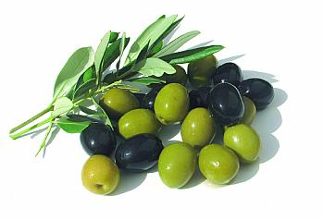
Оливки
Как черные, так и зеленые оливки обладают массой полезных для организма питательных веществ, витаминов и микроэлементов. Так, например, оливки особо щедры на витамин Е, а также на железо. Оливки можно есть как самостоятельное блюдо (черные оливки, сбрызнутые лимонным соком и посыпанные красным перцем крупного помола особенно хороши к завтраку, например), так и в блюдах (несколько оливок придадут пикантности рассольнику, добавят тонкого вкуса салату). Полезно употреблять также в пищу и оливковое масло. Старайтесь все салаты делать на его основе. Кроме полезных свойств оливки, как продукты питания, обладают и эстетическими способностями – ими можно очень красиво украсить любые блюда.
Кроме оливок богаты на витамин Е также авокадо. Оно также содержит и много калия, который необходим для предотвращения гипертонической болезни.

Slide 24
Питайтесь разумно!

